Slide 1




Slide 2

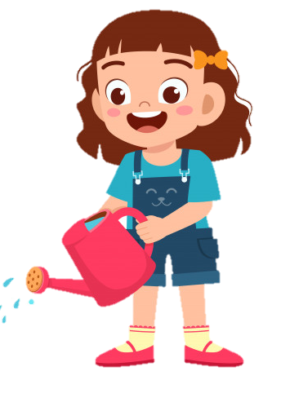
Trò chơi Tưới hoa

Slide 3

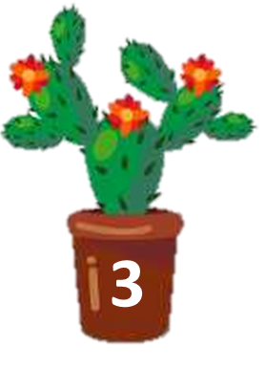


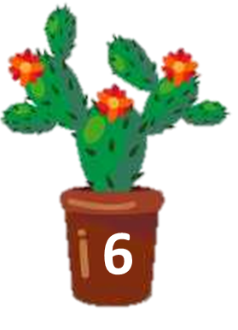


Mình tưới chậu hoa nào đây?
HỌC TIẾP

Slide 4
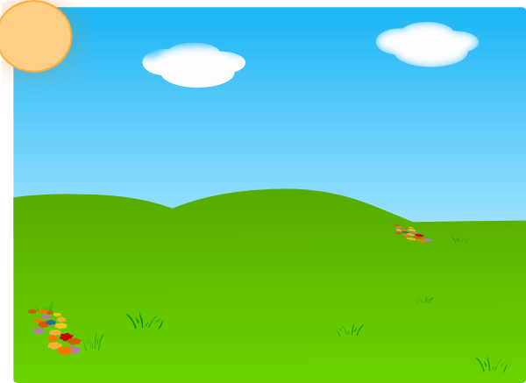
Cái mỏ xinh xinh
Hai chân tí xíu
Lông vàng mát dịu
“Chiếp! Chiếp!” suốt ngày
Là con gì?
Gà con
BT Truc

Slide 5
“Con gì chân ngắn
Mà lại có màng
Mỏ bẹt màu vàng
Hay kêu cạp cạp?”
Con vịt
BT Truc

Slide 6
Con gì ăn no
Bụng to mắt híp
Mồm kêu ụt ịt
Nằm thở phì phò
Con lợn
BT Truc

Slide 7
Con gì đẹp nhất loài chim
Đuôi xoà rực rỡ như nghìn cánh hoa
Con công
BT Truc

Slide 8
Có cánh mà chẳng biết bay Sống nơi Bắc cực thành bầy đông vui Lạ chưa chim cũng biết bơi Bắt cá rất giỏi bé ơi chim gì?
Chim cánh cụt
BT Truc

Slide 9
Con gì đi dọc lại thành đi ngang?
Con cua
BT Truc

Slide 10
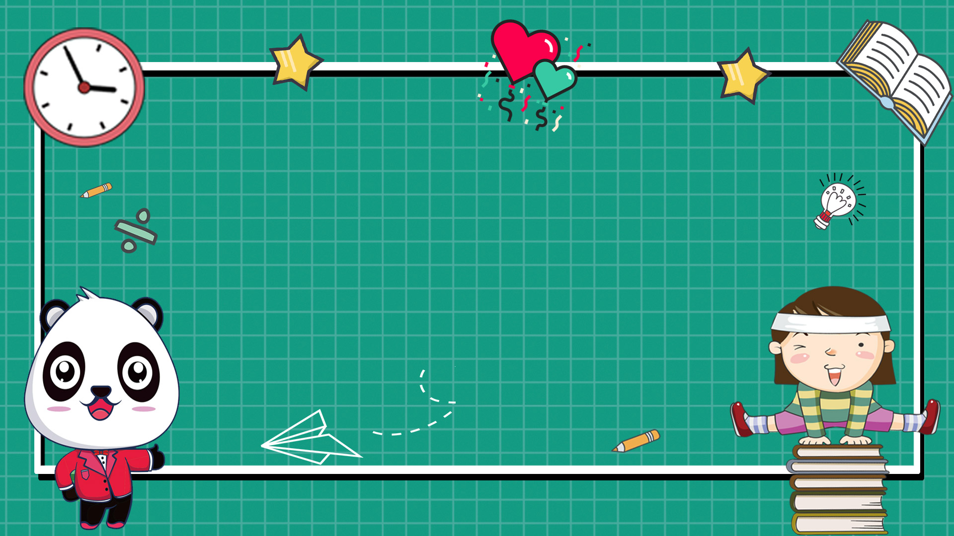


Thứ … ngày … tháng … năm
(Tiết 5 + 6)

Slide 11


Slide 12
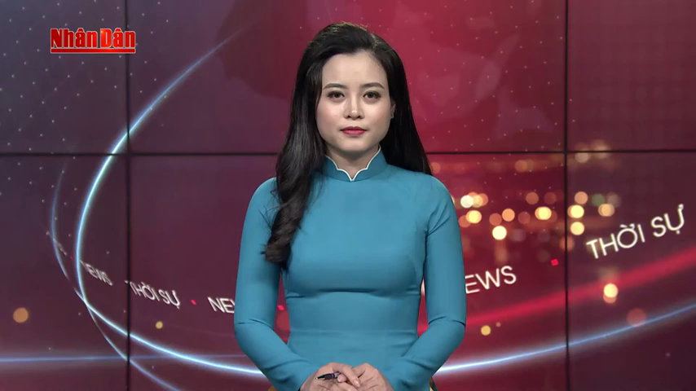
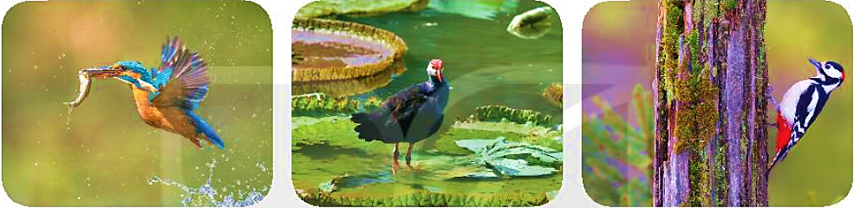
Hương Thảo: tranthao121004@gmail.com
6. Đoán xem mỗi câu đố nói về loài chim nào.
Mỏ cứng như dùi Kêu lên tên thật Mỏ dài lông biếc
Luôn gõ “cộc cộc” Lẩn quất bụi tre Trên cành lặng yên
Cây nào sâu đục Vào những ngày hè Bỗng vụt như tên
Có tôi! Có tôi! Ngẩn ngơ đứng gọi. Lao mình bắt cá.
(Là chim gì?) (Là chim gì?) (Là chim gì?)
Chim bói cá
Chim cuốc
Chim gõ kiến
Notes:
Hương Thảo: tranthao121004@gmail.com

Slide 13
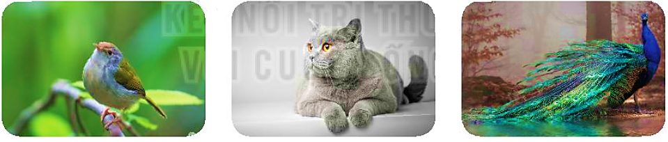
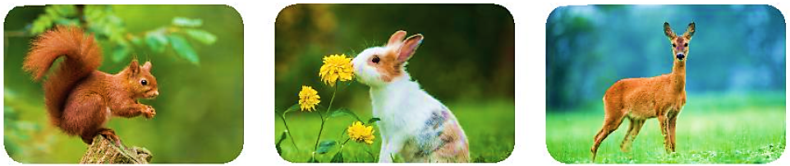
7. Tìm từ ngữ chỉ đặc điểm của một loài vật mà em yêu thích.
Chích bông
Mèo
Chim công
nhỏ xíu, đáng yêu
dễ thương, xinh xắn
lộng lẫy, đẹp tuyệt
Sóc
Thỏ
Nai
nhanh nhẹn, nhỏ bé
nhút nhát, chạy nhanh
hiền lành, ngơ ngác

Slide 14

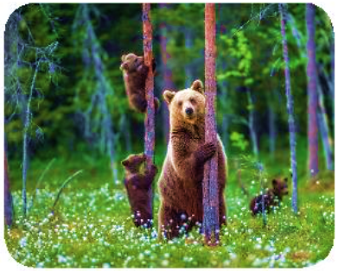
8. Hỏi đáp về đặc điểm của một số loài vật.
M:
Hỏi: - Gấu có thân hình như thế nào?
Đáp: - Gấu có thân hình to lớn.
Hỏi: - Gấu đi như thế nào?
Đáp: - Gấu đi lặc lè.

Slide 15
9. Chọn dấu chấm hoặc dấu phẩy thay cho ô vuông.
Vào ngày hội, đồng bào các buôn xa, bản gần nườm nượp kéo về buôn Đôn. Tất cả đều đổ về trường đua voi.
Khi lệnh xuất phát vang lên, voi cuốn vòi chạy trong tiếng reo hò của người xem cùng tiếng chiêng, tiếng trống, tiếng khèn vang dậy.
(Theo Ay Dun và Lê Tấn)

Slide 17


















